Slide 1
Природа и Мы
Ученица 4 а класса
Гимназии им. А. С. Пушкина
Поликарпова Софья

Slide 2
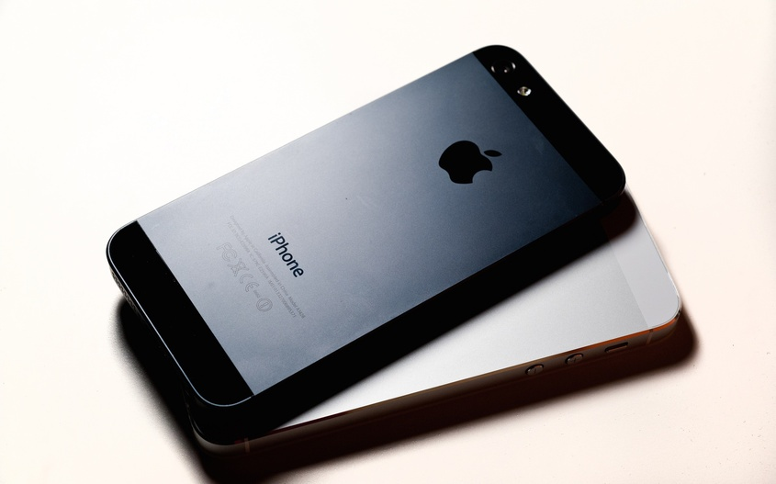
Что такое природа? Природа- это самое ценное, что у нас есть. Это странно звучит, на первый взгляд. а как же наши достижения – современные машины, технологии, сети? РазВЕ НЕ ОНИ ЦЕННЕЕ ВСЕГО ДЛЯ ЛЮДЕЙ? или

Slide 3
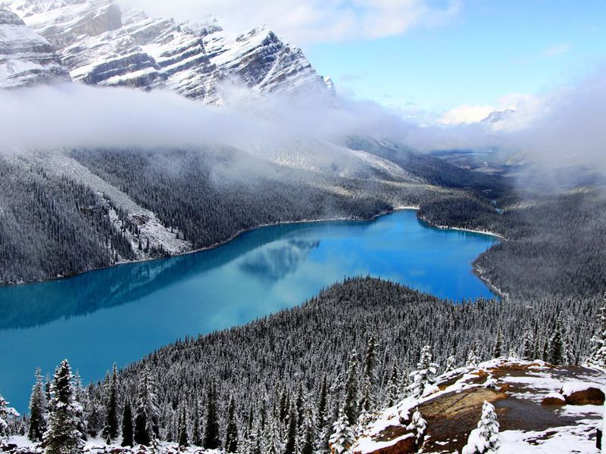
Природа – это материальны мир, являющийся основным объектом изучения науки.

Slide 4
Чаще всего слово «природа» употребляют , характеризуя естественную среду обитания человека.

Slide 5
Природа – это…
…Елка возле нашей школы
…Вселенная, с ее звездами и планетами

Slide 6
Природа – это…
…белки, которые живут в нашем парке
… киты, резвящиеся в океане

Slide 7
Как человек влияет на природу?
Мы добываем полезные ископаемые и оставляем терриконы
Мы загрязняем наши реки и убиваем все живое в них

Slide 8
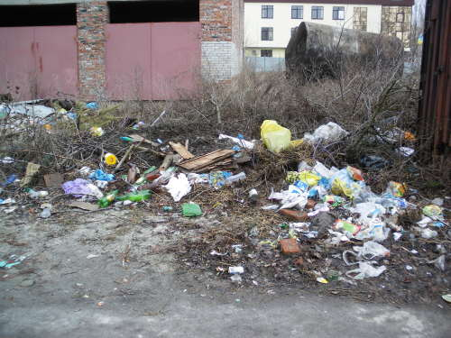
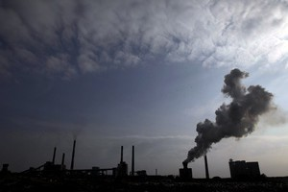
Когда наши потомки увидят пустыню в которую мы превратили Землю, какое оправдание они найдут для нас?
Мы загрязняем наш родной город
Мы загрязняем воздух, которым дышим

Slide 9
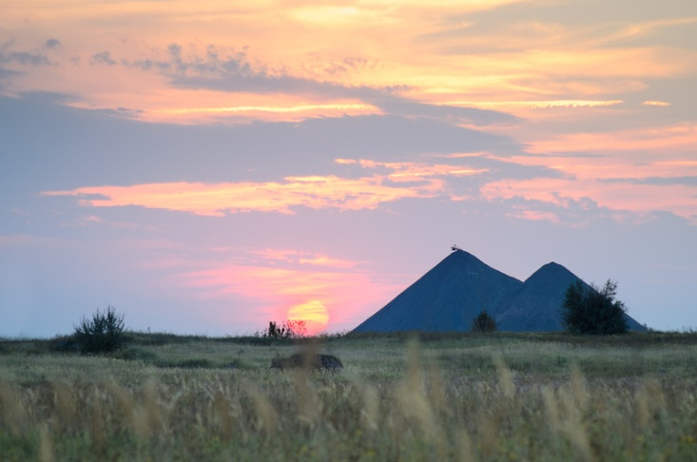
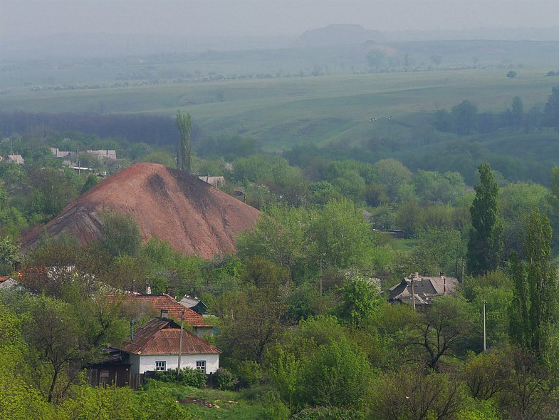
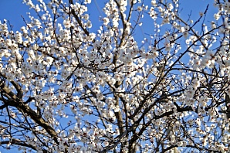
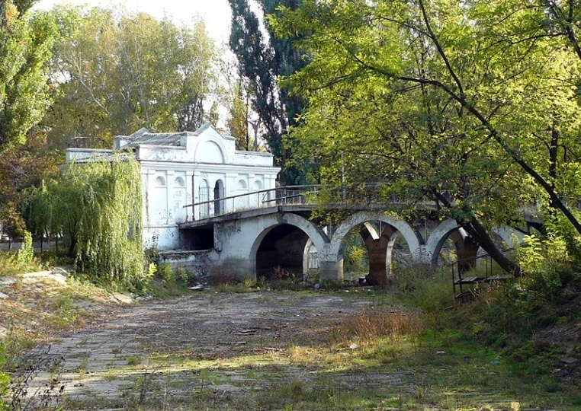
Сохраним природу вместе
От нас зависит то, каким наш родной город, наша Планета станут завтра!

Slide 10
Я обнял глобус – шар земной. Один над сушей и водой. В руках моих материки Мне тихо шепчут: «Береги». В зеленой краске лес и дол. Мне говорят: «Будь с нами добр». Не растопчи ты нас, не жги, Зимой и летом береги». Журчит глубокая река, Свои лаская берега, И слышу голос я реки: «Ты береги нас, береги». И птиц, и рыб я слышу всех: «Тебя мы просим, человек. Ты обещай нам и не лги. Как старший брат нас береги». Я обнял глобус – шар земной, И что-то сделалось со мной. И вдруг шепнул я: «Не солгу. Тебя, родной мой, сберегу»
Спасибо за внимание.

